Slide 1
システム技術
追加テーマ
開示範囲外への転送及びコピー禁止
2026年7月
システム8G技術
SVT技術派遣ヴァン

Slide 2
在庫システム – Inventory Management System 「IMS」
スケジュール「IMS」
85期 10月 | 85期 11月 | 85期 12月 | 85期~86期 1月~5月 | 86期 5月~6月 | 86期 7月～
①入出庫対象棚選定 ②入出庫棚番-段-番地 命名 ③バーコード作成・表示貼り付け ④端末選定 | ①端末ロック解除 ②MSSデータ連携 ③プログラム製作 新棚マスター入れ込み ④プログラム製作 1スキャン ⑤データベース載せ替え | ①工程でデモンストレーション ②プライベートLANでAPI統合 ③デバイス間のデータ同期 | ①テスト運用 ②フィードバック対応 ③社内LANに移行 | ①本番環境への展開 ②他システムとの連携箇所対応 | ①継続的改善 ②フィードバック対応中 ③メインテナンス
STEP1
システムフローの概念化
STEP2
データベースプログラム開発
STEP3
テスト
STEP４
展開
全タブレットインストールは完了
5/26: 全バーコードを確認が完了
6/02: 工程の最終テスト
展開完了: 6/23
フィードバック対応中
メインテナンス

Slide 3
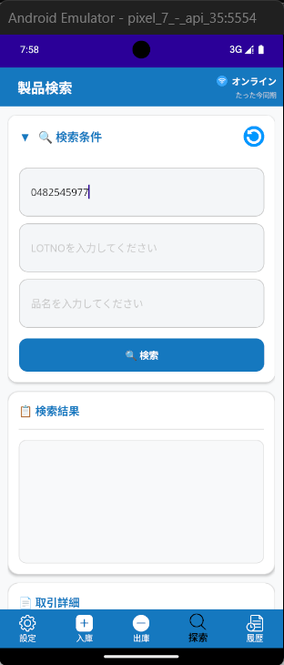
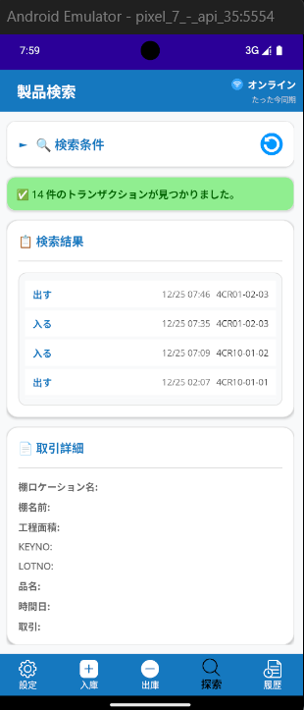
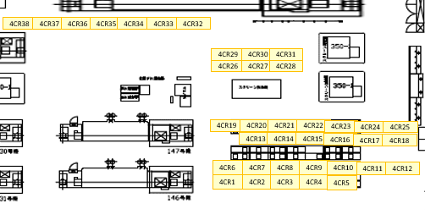
在庫システム – Inventory Management System 「IMS」
要望①
ロール検索時に棚版を押すとマップが表示され、対象のロール棚が分かるようにしてもらいたい。

Slide 4
在庫システム – Inventory Management System 「IMS」
要望①
オプション① 写真を使う方法
各棚に対して、対応する写真を紐づけることで、棚の位置を表示する方法です。
IMSデータベース
4cr10.png
Shelf ID | Shelf Name | Shelf image
34 | 4CR9 | 4cr9.png
35 | 4CR10 | 4cr10.png
36 | 4CR11 | 4cr11.png
オプション② 動的マッピングを使う方法
動的マッピングUIを実装し、棚の位置を柔軟に管理する方法です。
IMSWebではFabric.js を使用し、AndroidアプリではWebViewを使って同じマッピング画面を表示する、または MAUI 側で独自に表示する方法があります。
IMSのWeb
IMSのAndroidアプリ

Slide 5
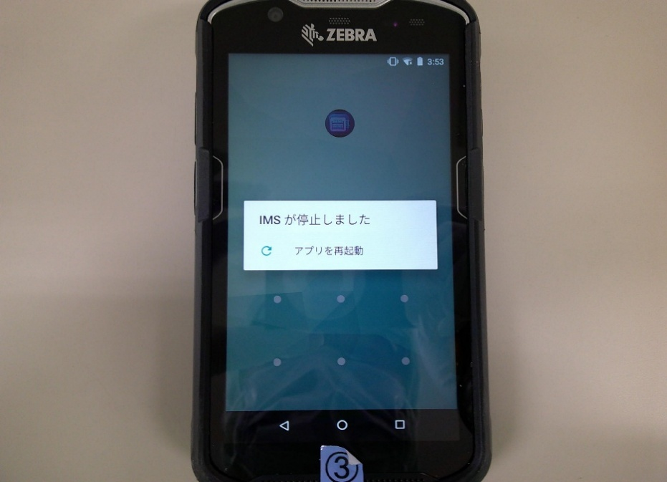
在庫システム – Inventory Management System 「IMS」
要望②
使用するとアプリが落ちてしまう。
IMSのアイコンをタップしても下記のエラーが発生しアプリが開かない時がある為、改善して欲しい。(特定のタブレットではなく、印刷工程で使用しているタブレット全体で発生します。)
解決
プリの起動処理を見直し、起動時間を短縮して安定性を向上させる。

Slide 6
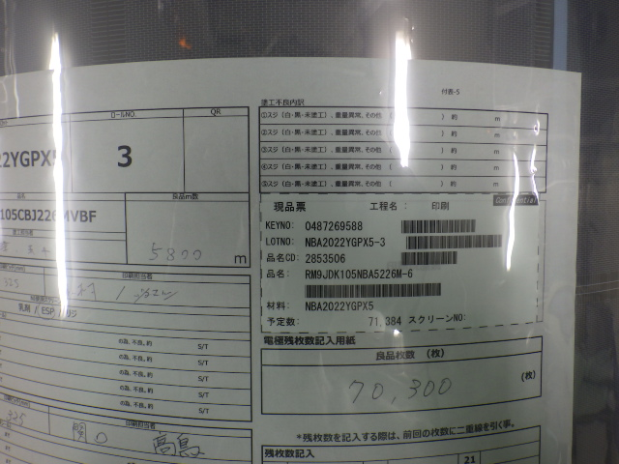
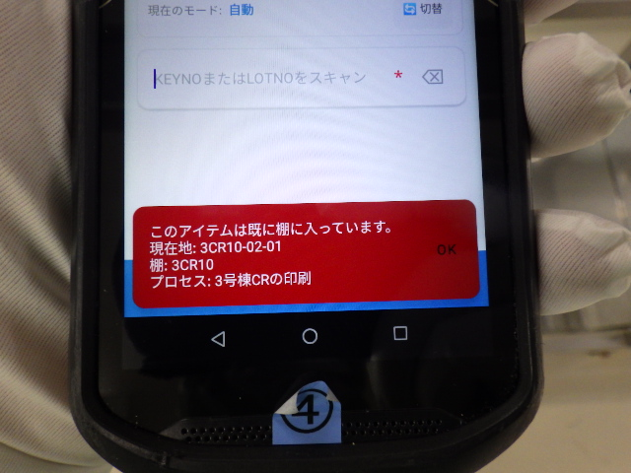
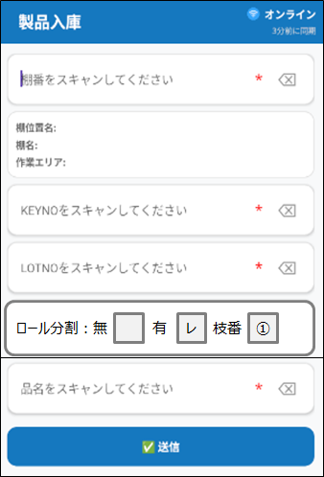
在庫システム – Inventory Management System 「IMS」
要望③ロールを分割した際、片方のロールしか入庫出来ない。
ロールを分割した場合、KEYNO、LOTNOは同一の為、どちらか片方しか入庫登録が出来ない。分割ロールでも入庫登録出来るようにして欲しい。
①
②
枝番は①～⑩で、
可能であれば選択式でお願いしたいです。
ユーザー入力が増えるため、通常の取引に大きな遅延が発生する可能性があります。

Slide 7
在庫システム – Inventory Management System 「IMS」
要望③ロールを分割した際、片方のロールしか入庫出来ない。
解決
入庫取引改善前
改善後
ユーザーがKeyNoとLotNo入力
データベース上でKEYNOの有効な入庫取引を検証する

Slide 8
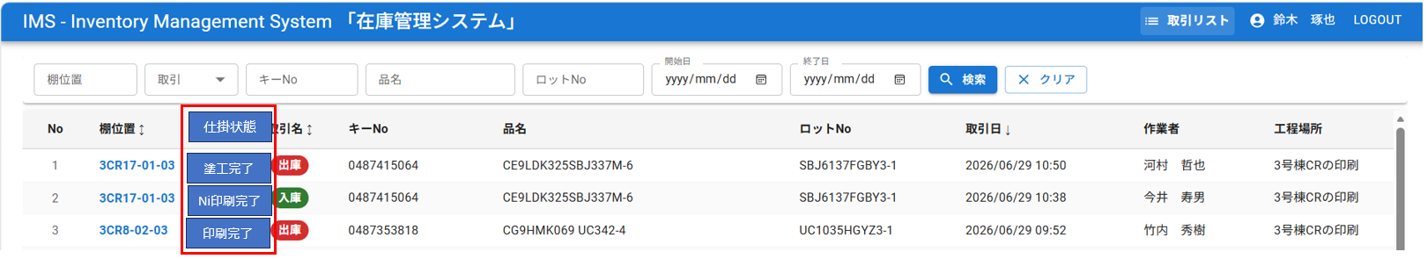
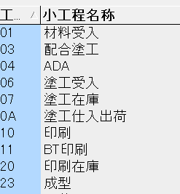
在庫システム – Inventory Management System 「IMS」
要望④保管ロールの状態を表示して欲しい（データベースに追加）
MSSの仕掛情報を読みに行って、保管ロールが、塗工完了品 or Ni印刷完了品 or 印刷完了品が分かるようにして欲しい。
工程CD
07 ⇒ 塗工完了
11 ⇒ Ni印刷完了
20 ⇒ 印刷完了

Slide 9
在庫システム – Inventory Management System 「IMS」
要望⑤強制出庫
モバイルアプリケーションで強制出庫機能

Slide 10
教育訓練記録Webシステム開発 「TRS」
ステータス
拠点 | 状況 | ステータス
JTY | 運用中 | 残りリクエスト進行中 v2.2.4
JNTY | 運用中 | 残りリクエスト進行中 v2.2.4
JCTY | 運用中 | 残りリクエスト進行中 RFIDリーダーの設定完了してJCTYに送った
MSTY | 開発中 | テスト予定：７/15
残りのタスク進行中
v2.2.3 テスト環境リリース：7/15
V2.2.3 本番環境リリース：７/29

Slide 11
教育訓練記録Webシステム開発 「TRS」
V2.2.3情報
No. | 拠点 | リクエスト／タスク | 優先度 | ステータス | リリースバージョン | リリース日付
1 | JCTY | 確認ボタンのインターロックを追加 | 高 | 進行中 | v2.2.3 | 7月28日
2 | JTY | アルフレスコのリンクを http://172.31.28.76:8080/share/page/ に変更 | 高 | 進行中 | v2.2.3 | 7月28日
3 | JTY | チェンジログ修正：タイトルを大きく（太字）、区分追加、機能対象（管理者/使用者）を強調 | 高 | 進行中 | v2.2.3 | 7月28日
4 | JCTY | 確認者セクションに日付選択と戻るボタン追加、確認ボタン押下時の確認ダイアログ実装（PDFの戻るボタン含む） | 高 | 進行中 | v2.2.3 | 7月28日
5 | JTY | オープントレーニング：未登録者は手入力、日付インターロック解除、出席ページ新ウィンドウ、GID/N/A対応・所属選択/手入力対応 | 高 | 進行中 | v2.2.3 | 7月28日
6 | JTY, JNTY, JCTY | 各研修に備考欄を追加（進捗ページ表示・編集可能・ファイル番号にアイコン）、参加者削除のキャプション変更 | 高 | 進行中 | v2.2.3 | 7月28日

Slide 12
教育訓練記録Webシステム開発 「TRS」
V2.2.4情報
No. | 拠点 | リクエスト／タスク | 優先度 | ステータス | リリースバージョン | リリース日付
1 | JTY | 作成ページのグルーピング選択を追加（Liu確認待ち、最大グルーピング数の確認） | 高 | 予約済み | v2.2.4 | 8月28日
2 | JTY | 名前リストに自動カウントを追加（対象者数、受講者数）— 新テンプレートへ反映、Liuさん確認待ち | 高 | 予約済み | v2.2.4 | 8月28日
3 | ALL | ヘルプページで各管理者がマニュアルを編集・ダウンロードできるようにする | 高 | 予約済み | v2.2.4 | 8月28日

Slide 13
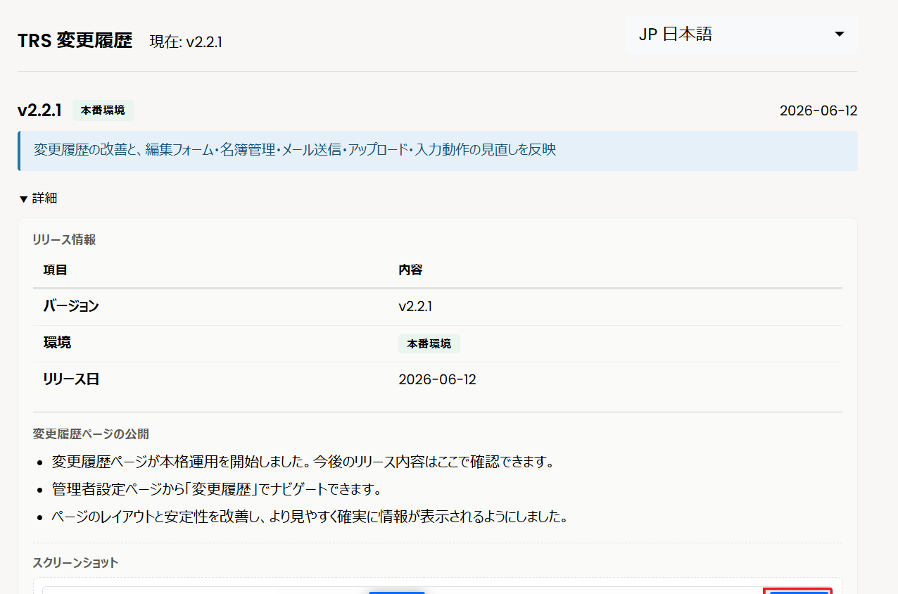
教育訓練記録Webシステム開発 「TRS」
変更・更新のフロー
TRS 変更履歴
新しいリクエスト
本番環境へ展開
テスト⇒本番
進捗トラッカー
全拠点へ連絡
開発環境
プログラム更新
劉さんと確認
OK?
NO
一部の拠点からの要望でも、全拠点に影響を及ぼす変更がある
混乱を防ぐため、システム管理者向けの変更履歴
（チェンジログ）を用意
本番環境の更新時は、その都度、劉さんから全拠点へ連絡
今後はこの新しいプロセスに従って運用
YES
テスト環境
開発 ⇒ テスト
ユーザーと確認「1~２週間」
NO
OK?
YES
システムのバージョン更新
変更情報の資料作成
Notes:
影響 えいきょう
及ぼす およぼす

Slide 14
R寸水準監視システム—管理値自動更新機能 改修
スケジュール
86期 4月 | 86期 5月 | 86期 6月 | 86期 7~8月 | 86期 9月
①システムフロー解析 ②ソースコード解析 ③DB設計（テスト環境） ④VB.NET改修開始 | ①VB.NET改修完了 ②SP更新・テスト ③Web画面開発（初期値入力） ④品質保証デモ実施 | ①結合テスト完了 ②品質保証デモ（最終確認） ③資料作成開始 ④移行スクリプト準備 | ①資料完成 ②微調整・バグ修正 ③品質保証フィードバック対応 ④本番移行手順書作成 | ①本番環境への展開 ②データ移行実行 ③本番動作確認
STEP1
解析・設計
STEP 2
開発・改修
STEP 3
テスト・QA
STEP 4
文書・調整
STEP 5
展開
本番環境からテスト環境までデータ同期完了(5分間隔)
各終わったロット自動計算行う
データ監視進行中
ログインシステム進行中
W1,W2ページ進行中

Slide 15


R寸水準監視システム—管理値自動更新機能 改修
テスト環境設定
LMController App
LMDataAcceptor.exe
LMDataStatistics.exe
本番環境
LMDataDB
テスト環境
LMDataDB_Test
Data Replication
LMDataMastarCVUpdate.exe
LMDataMastarCVUpdate
_TEST.exe
LMMasterImport.exe
LMMasterImport_TEST.exe
R寸水準WEBシステム
172.31.12.101/cradius
R寸水準WEBシステムテスト
172.31.12.101/cradius_test

Slide 16
R寸水準監視システム—管理値自動更新機能 改修
テスト環境設定
LMController App
LMDataAcceptor.exe
LMDataStatistics.exe
本番環境
LMDataDB
テスト環境
LMDataDB_Test
Data Replication
LMDataMastarCVUpdate
_TEST.exe
LMDataMastarCVUpdate
_TEST.exe

Slide 17
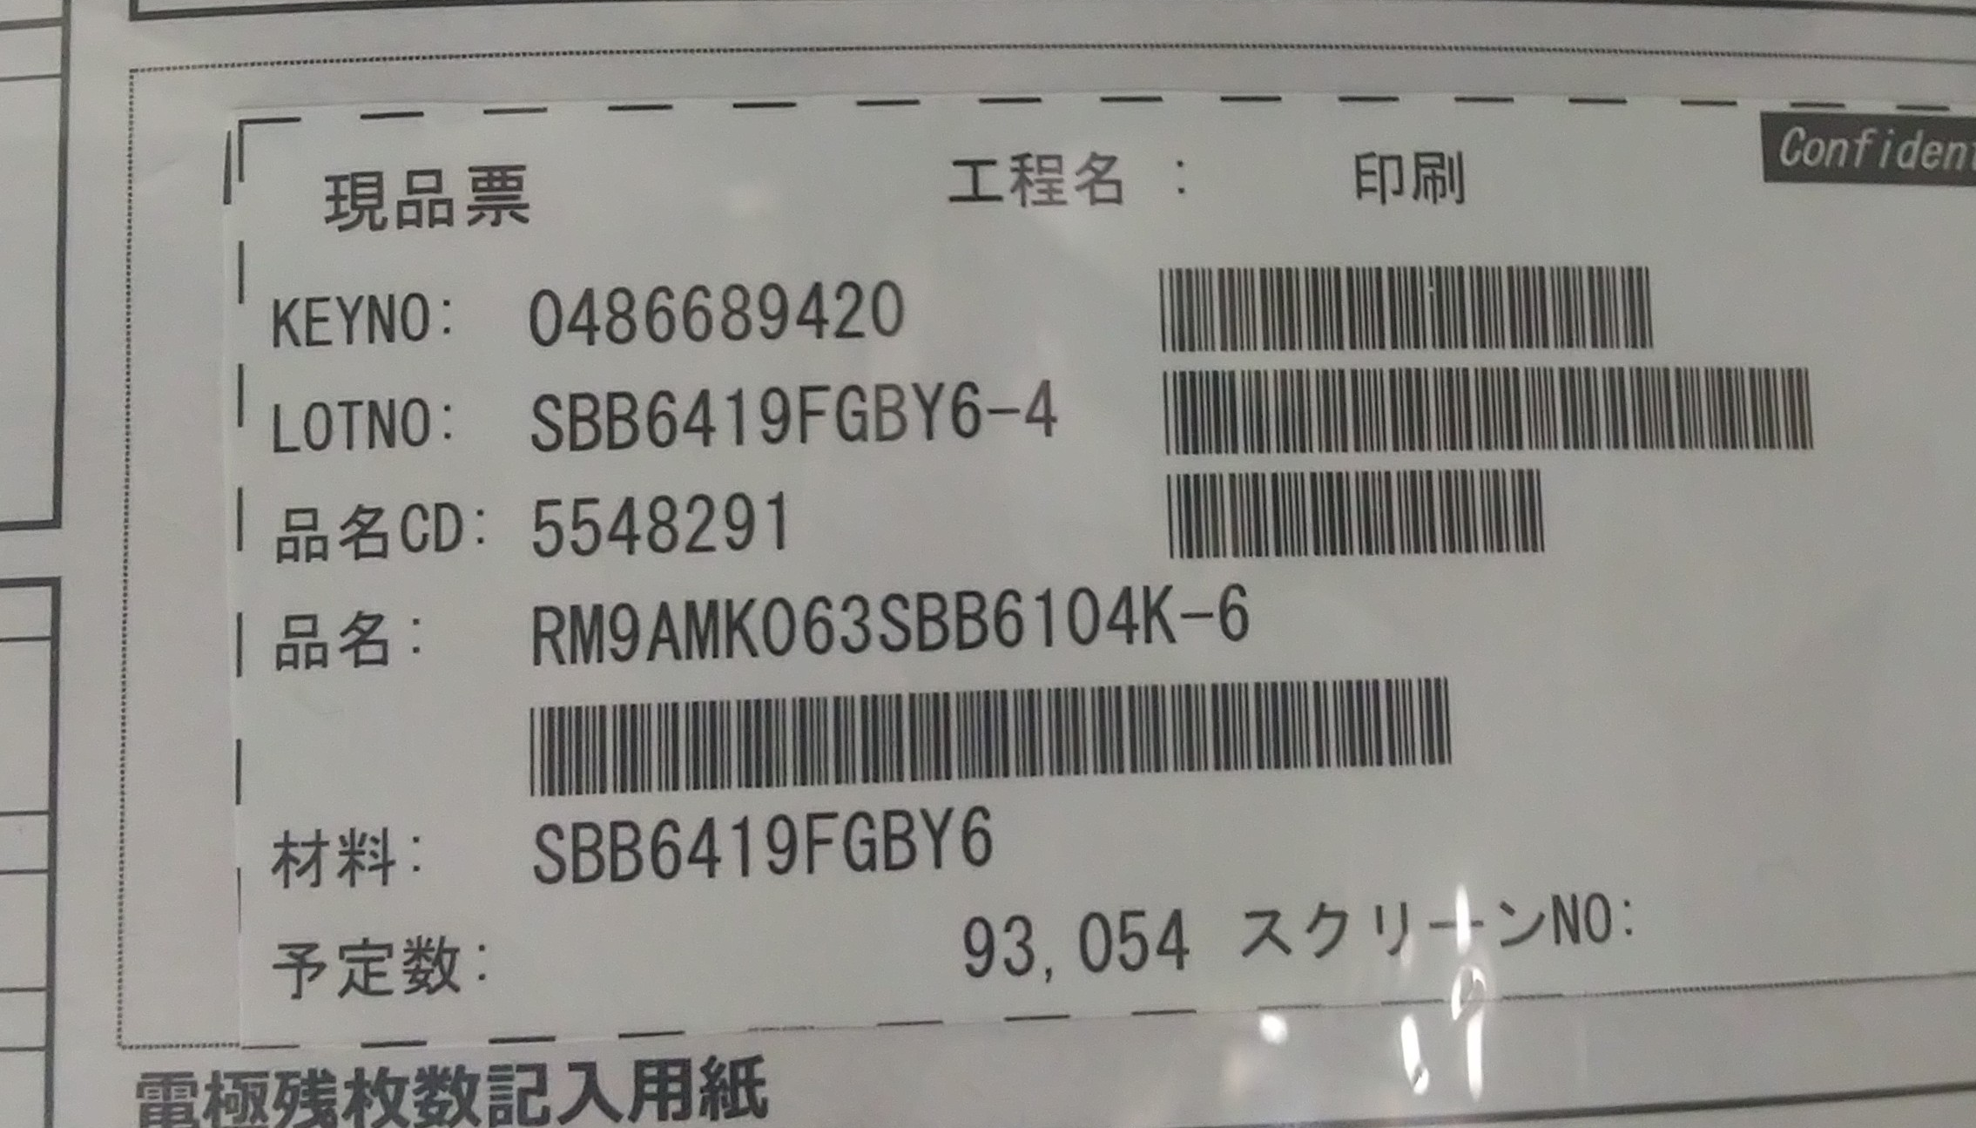
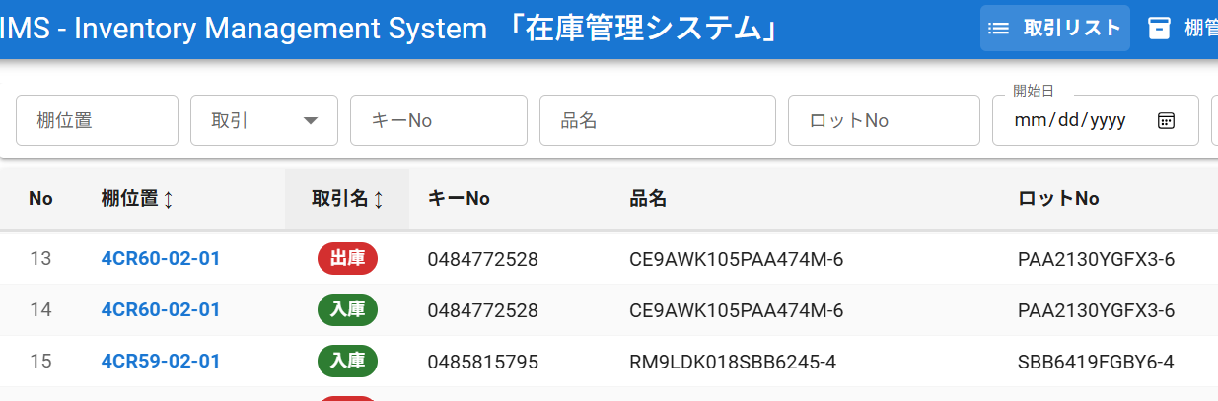
在庫システム – Inventory Management System 「IMS」
間違ったKeyNo
MSS取得データと実データのKey No.不一致
作業標準
IMS Web
データフロー
POST: mss/WipFromKeyNo
POST: mss/WipFromLotNo
Android
タブレット
Key No ・ Lot No
LotNo・KeyNo
ppgcd: JTM01, JTM04
ppcd: 06,07,10,11,20,23
IMS
API
MSS
API
Lot No
Key No
Lot No
Key No
品名
JSON data
Lot No
Key No
品名
Key No
Lot No
品名

Slide 18

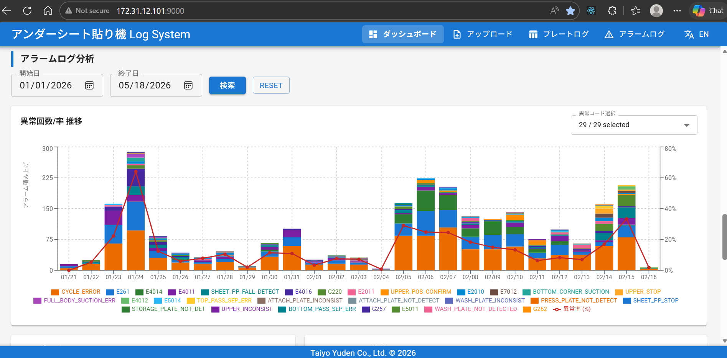
アンダーシート貼り機WEBシステム
✅ 解決策：FTPの代わりにPythonスクリプトでAPI送信 CSVをFTPでアップロードする代わりに、Pythonスクリプトがフォルダを監視し、Backend APIに直接送信。
アンダーシート貼り機
ローカルPC
FileCollect.exe
UseFTPServer = false
ローカル保存のみ
ローカルフォルダ
C:\ProgramData\FileCollection
Pythonスクリプト
フォルダ監視 → CSVをAPI送信 → アーカイブ
192.168.0.10
8Grサーバー
ユーザーPC
SQL Server
Backend API
HTTP POST送信
172.31.12.101:5000
データベース
DataStore
yyyy/mm/dd/
形式で保管
FrontEnd
UnderSheetWebシステム
172.31.12.101:9000

Slide 19
眩しい機WEBシステム
ローカルPC
5Grサーバー
OPC UA
MabushiWorkerService.cs
MSS API
ローカルフォルダ
C:\ProgramData\FileCollection
192.168.0.10
8Grサーバー
ユーザーPC
SQL Server
Backend API
データベース
DataStore
yyyy/mm/dd/
形式で保管
FrontEnd

